Slide 1
Thứ năm ngày 06 tháng 3 năm 2025
MĨ THUẬT
Chủ đề: CUỘC SỐNG QUANH EM
BÀI 1: MÙA THU HOẠCH ( Tiết 2)
Phạm Văn Thuận

Slide 2
Hoạt động I: Khám phá các hoạt động trong mùa thu hoạch
Em hãy quan sát hình và chia sẻ về:
- Hoạt động thu hoạch trong mỗi bức tranh.
- Chia sẻ hiểu biết của em về mỗi hoạt động thu hoạch đó.
Thảo luận nhóm 2

Slide 3
Hoạt động II. Kiến tạo kiến thức – kỹ năng
Để thực hiện một bài vẽ theo chủ đề mùa thu hoạch, ta phải thực hiện qua mấy bước?
Bước 1. Vẽ các nhân vật chính thể hiện công việc của mùa thu hoạch.
Bước 2. Vẽ cảnh vật phù hợp với các công việc của nhân vật.
Bước 3. Vẽ màu cho các nhân vật chính.
Bước 4. Vẽ màu, hoàn thiện bức tranh.

Slide 4
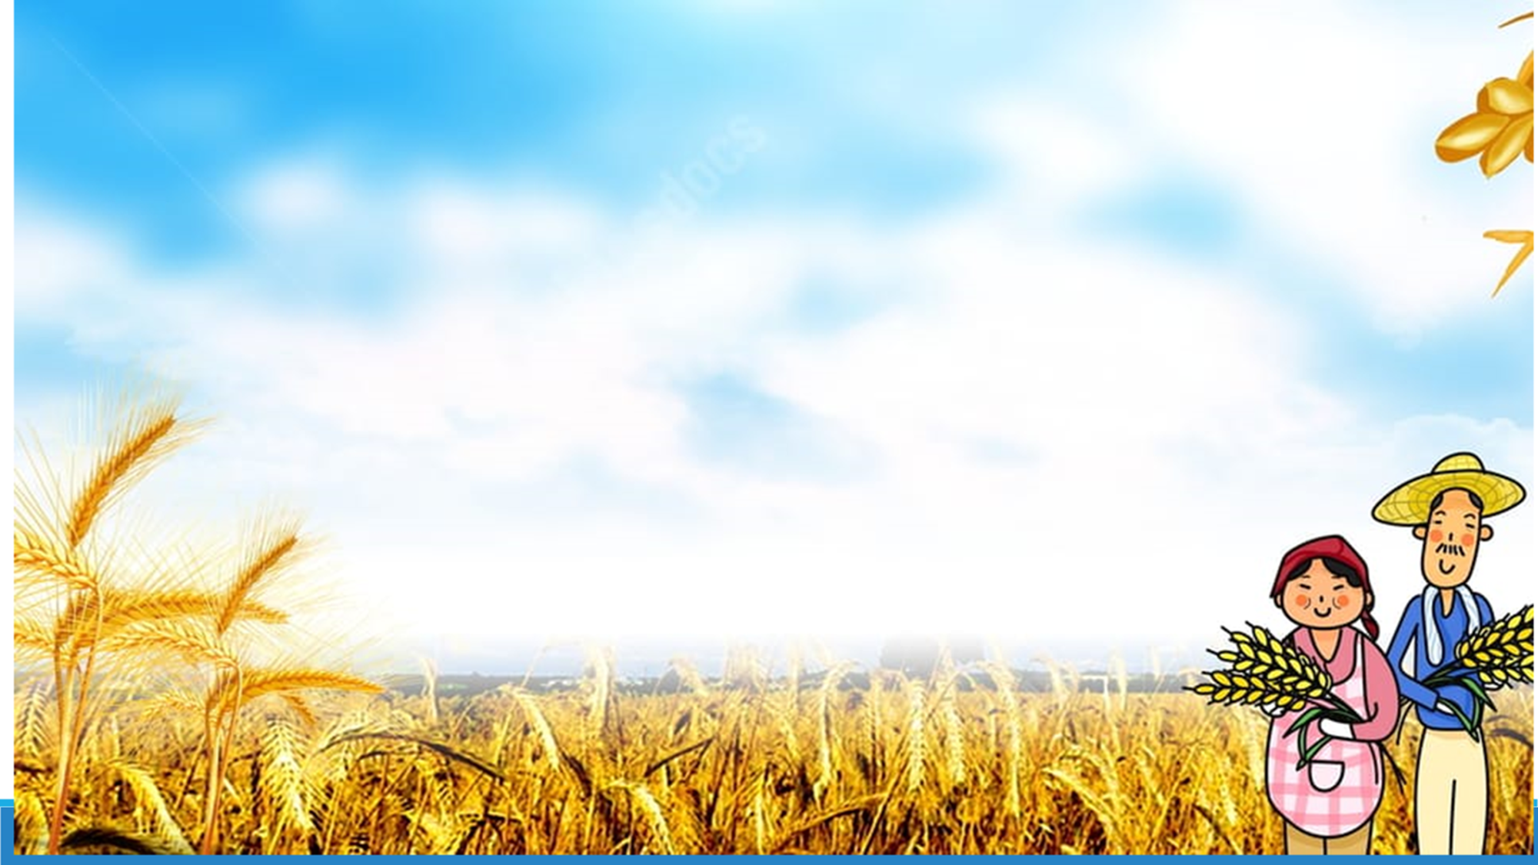
THỰC HÀNH:
VẼ TRANH VỀ MÙA THU HOẠCH
- Hình dung về các công việc trong mùa thu hoạch.
- Lựa chọn các nhân vật, hình ảnh liên quan đến mùa thu hoạch để vẽ.

